Slide 1
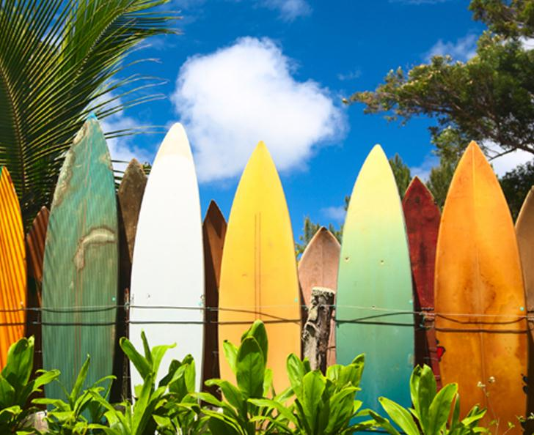
Liburan musim semi
2013

